Slide 1
Node.js Share
2016.07.12

Slide 2
Node.js 简介
Node.js 是一个基于Chrome JavaScript 运行时建立的一个平台。
Node.js是一个事件驱动I/O服务端JavaScript环境，基于Google的V8引擎，V8引擎执行Javascript的速度非常快，性能非常好。

Slide 3
前期准备
1. 下载node.js windows版 https://nodejs.org/en/ .4.4.7 LTS版。
2. 下载visual studio code https://www.visualstudio.com/products/code-vs 如果擅长使用sublime也可以使用sublime。

Slide 4
NPM简介
NPM是Node.js的包管理系统，类似于java的maven或者gradle。
常用命令
1. npm install xxx (-g)
2. npm uninstall xxx
3. npm search xxx
4. npm ls –g
5. npm update
6. npm help

Slide 5
几个概念
1. 事件循环
2. 函数传递
3. 模块系统

Slide 6
1.事件循环
Node.js 使用事件驱动模型，当web server接收到请求，就把它关闭然后进行处理，然后去服务下一个web请求。
当这个请求完成，它被放回处理队列，当到达队列开头，这个结果被返回给用户。
这个模型非常高效可扩展性非常强，因为webserver一直接受请求而不等待任何读写操作。（这也被称之为非阻塞式IO或者事件驱动IO）
在事件驱动模型中，会生成一个主循环来监听事件，当检测到事件时触发回调函数。

Slide 7
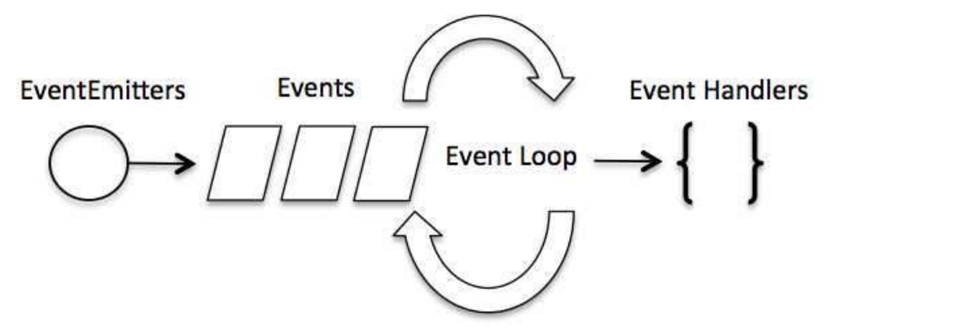

Slide 8
2. 函数传递
主要：函数可以作为参数传递
function say(word) { console.log(word);} function execute(someFunction, value) { someFunction(value); }

Slide 9
3. 模块系统
1. module.export
2. require
3. 是否需要new
4. require顺序

Slide 10
Node.js 使用场景
var http = require(‘http’);
http.createServer(function (request, response) {
// 发送 HTTP 头部 // HTTP 状态值: 200 : OK // 内容类型: text/plain response.writeHead(200, {‘Content-Type’: ‘text/plain’});
// 发送响应数据 “Hello World”
response.end(‘Hello World\n’); }).listen(8888);
// 终端打印如下信息
console.log('Server running at http://127.0.0.1:8888/');

Slide 11
Express
1. Node.js web框架
2. 使用express-generator 生成express结构项目
3. jade模板
4. 中间件与路由

